Slide 1
"Jak mądrze wydawać pieniądze? Budżet domowy"

Slide 2
POCZATEK PODRÓŻY W drodze do wolności
DLACZEGO ?
TY?
Ja?

Slide 3
Ćwiczenie 1 Napisz na kartce: Mój cel uczestniczenia w tym spotkaniu.

Slide 4
Ja jestem tu ponieważ: 1. Poprosił mnie o to mój szef. 2. Jestem w podróży , którą Państwu chcę przedstawić .

Slide 5
Mój szef poprosił mnie, ponieważ:

Slide 6
Przez pieniądze: - ludzie chorują na depresję, - dochodzi do rozwodów, - dochodzi do samobójstwa, - dochodzi do kłótni, -dochodzi do rozpadu przyjaźni, - dochodzi do demoralizacji dzieci, - dochodzi do ucieczek …

Slide 7
Ale czy pieniądze to samo zło?

Slide 8
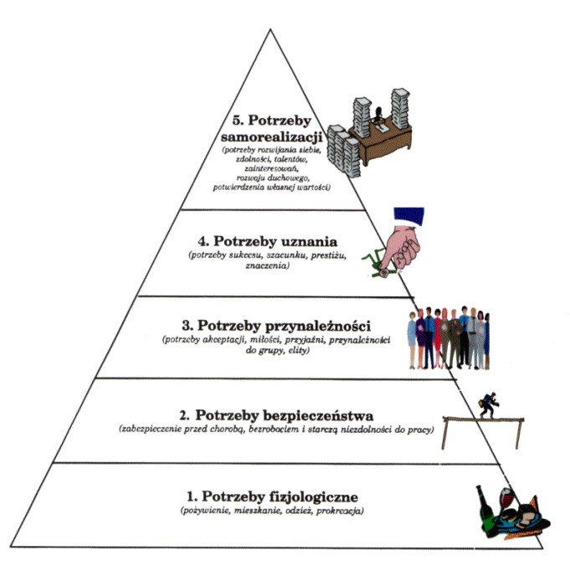
Piramida potrzeb według Maslowa
P I E N I Ą D Z E

Slide 9
Pieniądze , którymi my zarządzamy tworzą budżet domowy

Slide 10
Budżet domowy Marzenie
dochody
….
…..
wydatki
…..
……
……
…..
…..
……

Slide 11
Budżet domowy rzeczywistość
dochody
….
….
wydatki
…..
……
……
…..

Slide 12
Budżet domowy stan jaki być powinien
dochody
….
…..
wydatki
…..
……
……
…..
…..

Slide 13
Zmiana myślenie…

Slide 14
Nie moje a szefa.

Slide 15
Ćwiczenie 2 Proszę opisz obowiązki i rolę zarządcy, menadżera.

Slide 16
1. Majątek jest szefa nie zarządcy. 2.Zarządca jest wierny, lojalny swojemu szefowi. 3.Zarządca się rozwija. Zdobywa potrzebną wiedzę . 4. Zarządca wykonuje swoją pracę starannie. 5. Zarządca wykonuje swoją pracę uczciwie. 6. Zarządca dba o majątek szefa. 7. Zarządca darzy szacunkiem szefa. 8. Zarządca ciężko pracuje. 9 Zarządca współpracuje z innymi zarządcami i darzy ich szacunkiem.

Slide 17
Wg. Kursu finansowego Crowna

Slide 18
Wg. Kursu finansowego Crowna

Slide 19
Jak poradzić sobie z narastającymi długami ?

Slide 20
Ćwiczenie 3 1. Sprawdź ile możesz wydać.
Otrzymana kwota | dawanie | oszczędzanie | wydawanie
 | 1% | 0,5%
 | 10%

Slide 21
Tabela długów wg. Kursu finansowego Crowna
Kwota długu | Kto pożyczył mi pieniądze | Jak planuję spłacić

Slide 22
Tabela wydatków
wydatki | całość | 1 | 2 | 3 | 4 | 5 | 6 | 7 | 8 | 9 | 10 | 11 | 12 | 2016
mieszkanie
prąd
gaz
telefon
internet
dojazdy
jedzenie
ubranie
przyjemności
kredyty
pożyczki

Slide 23
Efekt kuli śnieżnej

Slide 24
PODSUMOWANIE

Slide 25
Mój cel finansowy. Uzyskać niezależność finansową. Stać się wolnym człowiekiem. Zadania: 1. Zwiększyć dochody i zminimalizować wydatki. 2. Zacząć oszczędzać. 3. Zacząć spłacać zobowiązania, doprowadzić do płatności ich w terminie .

Slide 26
4.Pozbyć się wszelkich zobowiązań. 5. Zacząć żyć na bieżąco.

Slide 27
ponieważ,
1. TO , JAK DYSPONUJEMY PIENIĘDZMI,
WPŁYWA NA NASZĄ WIĘŹ Z INNYMI.
2. PIENIĄDZE SA GŁÓWNYM RYWALEM
WOLNOŚCI, JEŚLI CHODZI O PANOWANIE
W NASZYM ŻYCIU.
3. PIENIĄDZE KSZTAŁTUJĄ NASZ
CHARAKTER.
4. BÓG CHCE, ABYŚMY MIELI PLAN
DYSPONOWANIA PIENIĘDZMI, TAK BY STAĆ
SIĘ WIERNYMI W FINANSACH NA WIELE
PRAKTYCZNYCH SPOSOBÓW.

Slide 28
P O K A R M
PRZEKONANIA
WYNIKI
DZIAŁANIA

Slide 29
PRZEKONANIA „ „ Pieniądze szczęścia nie dają „ „Lepiej być dobrym niż bogatym” „Pierwszy milion trzeba ukraść” „Milionerzy wzbogacili się głównie na przekrętach” „Pieniądze to źródło większości zła na świecie” „ Pieniądze nie są w życiu takie ważne” „ Wolny czas jest dla mnie cenniejszy niż pieniądze” „ Wybrałem szczęście rodzinne zamiast życia w luksusie” „Nie muszę być bogaty , wole być szczęśliwy” „ Aby zdobyć pieniądze musiałbym poświecić zdrowie a tego nie chcę”

Slide 30
„ Pieniądze są dla mnie ważne i chcę być bogaty”

Slide 31
Podstawowa zasada przy tworzeniu budżetu:
Otrzymana kwota | dawanie | oszczędzanie | wydawanie

Slide 32
Kiedy wydajesz pieniądze sprawdź czy nie wpadasz w jedną z pułapek: 1. Powinienem to mieć. 2. Super promocja. 3.Taka okazja się nie powtórzy. 4.Lepiej mieć swoje niż pożyczone. 5.Za wszelką cenę. 6. A Kowalscy mają. 7. Raz nie zawsze. 8. Na otarcie łez. 9. Mi się też coś należy.

Slide 33
Kiedy wydajesz pieniądze pamiętaj: 1. Zrób listę potrzebnych rzeczy . 2. Zrób listę zakupów. 3. Nie szukaj winnych szukaj rozwiązań. 4. Zaoszczędź abyś mógł wydawać. 5. Nie dziel skóry na biegającym niedźwiedziu. 6. Daj sobie czas do zastanowienia. 7.Zbież rezerwę 1000 zł a potem jego wielokrotność na większe wydatki. 8. Zadbaj nad płynnością finansową. 9. Stwórz rezerwę 6 miesięcznych wydatków- fundusz bezpieczeństwa.

Slide 34
10.Szukaj tańszych opcji. 11.Pamietaj wydawanie na używki = więcej Twojej pracy. 12.Nowe a może używane. 13. Nie daj się złapać na nowe kredyty. 14. Korzystaj z czasów niskich cen, przedsprzedaży , prowadź negocjacje przy większych zakupach, korzystaj z kodów rabatowych. 15. Czytaj regulaminy i warunki sprzedaży.

Slide 35
LITERATURA
KURS FINANSOWY CROWN
Jak zadbać o własne finanse ? Autor Marcin Iwuć
Pismo święte.
4. Strony internetowe. Jak mądrze wydawać pieniądze?

Slide 36
Serdecznie dziękuję za uwagę. Dobrze, że jesteście. Powodzenia w drodze do wolności. Anna Karaś

